Slide 1
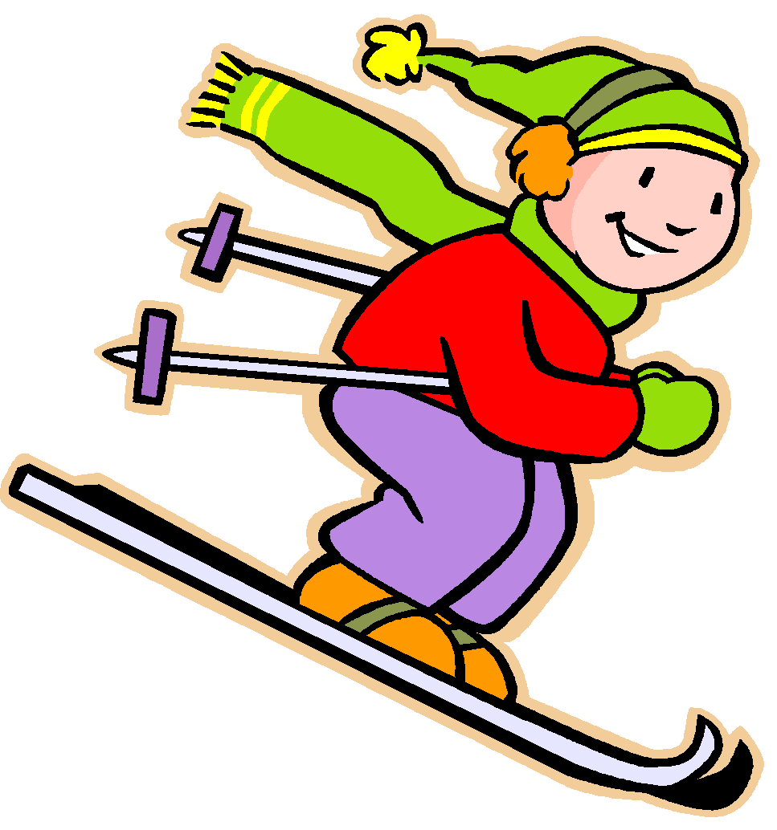
ИНСТРУКЦИЯ ПО ТЕХНИКЕ БЕЗОПАСНОСТИ ПРИ ЗАНЯТИЯХ ЛЫЖНОЙ ПОДГОТОВКОЙ

Slide 2
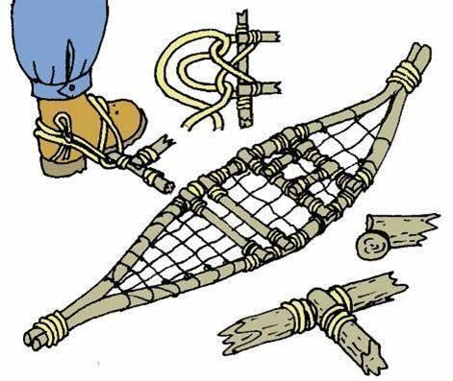
Лыжи появились в глубокой древности, еще в каменном веке. Первые лыжи были короткими и широкими, и охотники могли ходить на них только по глубокому снегу.

Slide 3
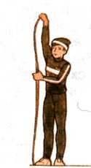
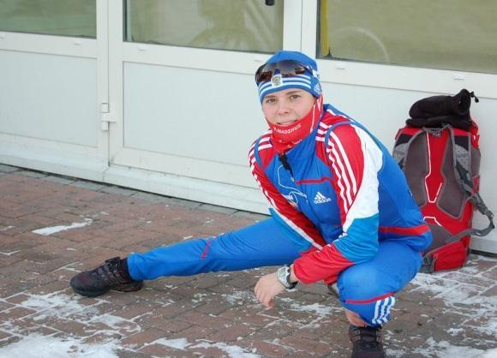
Лыжи должны быть подобраны по росту
занимающегося и находиться в исправном
состоянии(неисправностями считаются:
трещины, сколы, поломки носка или пятки
лыж, деформация скользящей
поверхности).
Переносить лыжи нужно в вертикальном положение.
Перед каждым уроком на лыжах нужно обязательно провести разминку

Slide 4
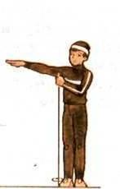
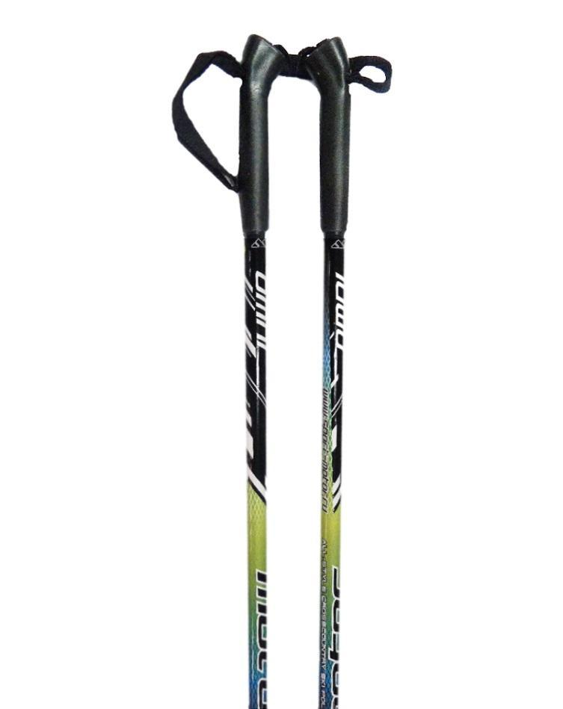
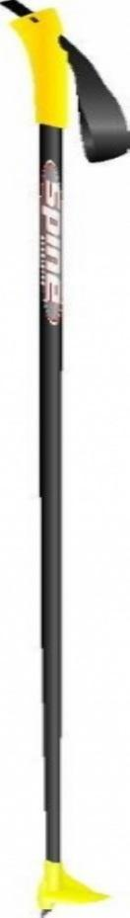
Палки, подобранные по росту, должны
иметь наконечник и регулируемой длины ремень для кисти руки.

Slide 5
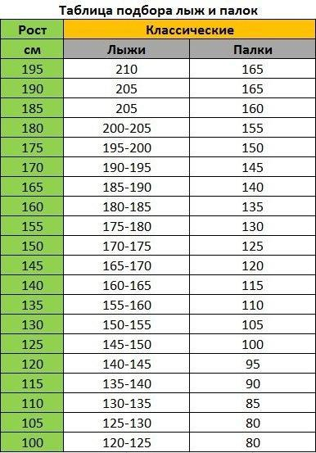
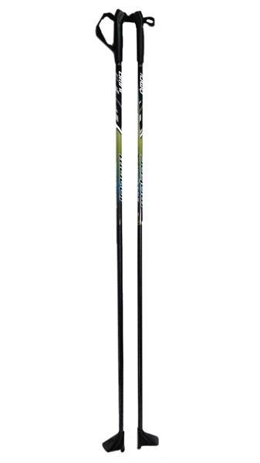
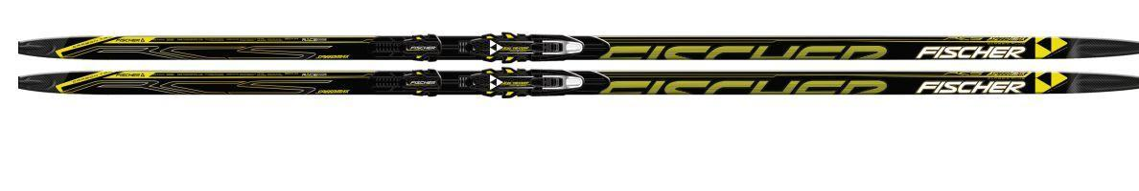

Slide 6
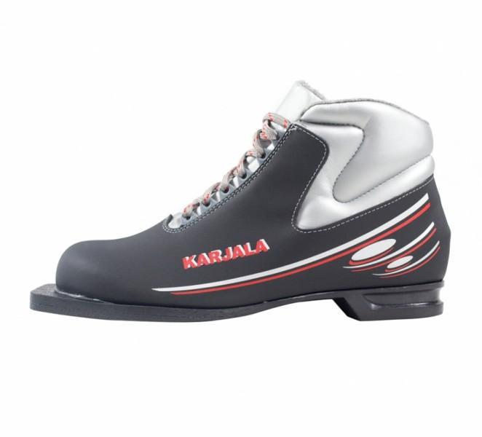
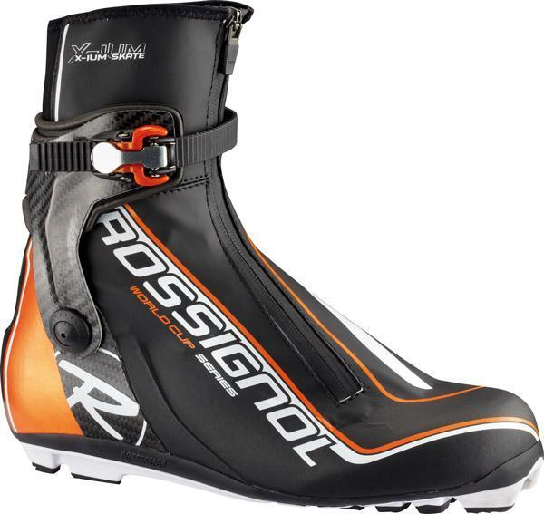
Лыжные ботинки должны быть
подобраны по размеру: тесная или очень
свободная обувь может привести к
потёртостям или травме голеностопного
сустава. Не зашнуровывать ботинки слишком
туго и не обвязывать шнурки вокруг голени - из-за этого ухудшается кровообращение и ноги быстрее мерзнут

Slide 7
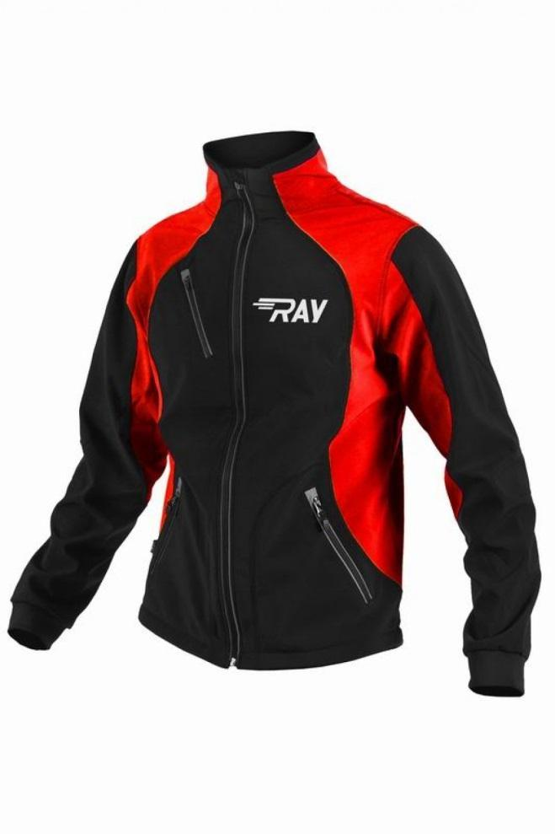
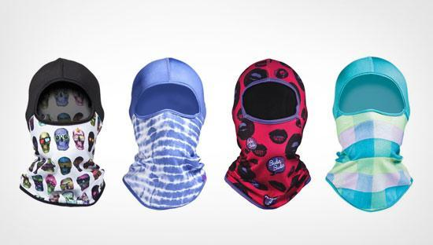
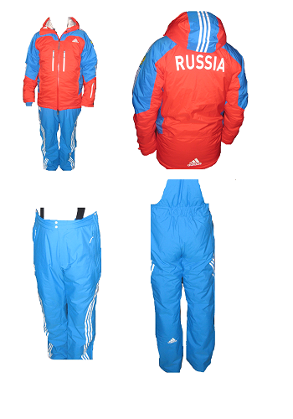
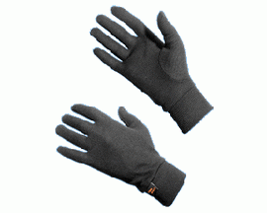
Одежда на занятиях лыжной подготовкой должна защищать от холода и ветра, быть легкой, удобной, не сковывающей движений.

Slide 8
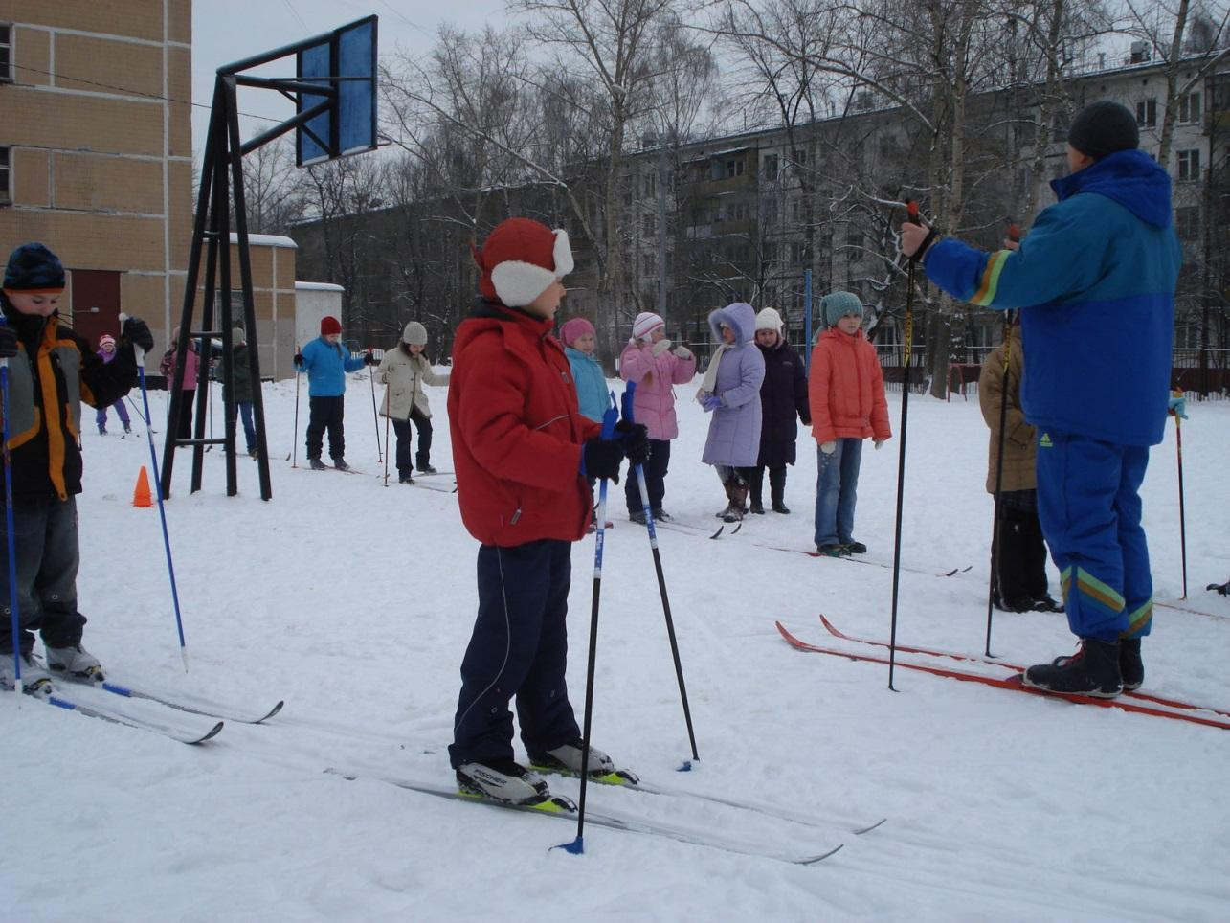
Надо проверить исправность лыжного инвентаря.Выйдя на улицу, следует не спешить вставать на лыжи, а дать им остыть, иначе на них образуется корка льда, которая будет препятствовать скольжению. Развязывать лыжи необходимо на трассе.
В случае опоздания на занятие лыжной подготовкой надо предупредить учителя о своем приходе, чтобы он знал точное
количество занимающихся. Не уходить с занятий без разрешения учителя.
В случае неожиданного плохого
самочувствия или каких-либо других
непредвиденных ситуаций немедленно
поставить в известность учителя

Slide 9
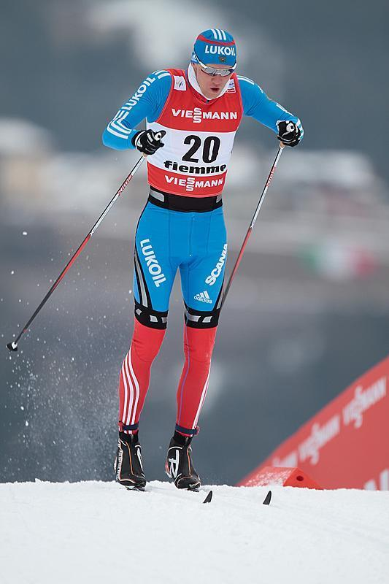
Владение правильной техникой выполнения упражнений – лучшая профилактика травматизма. Поэтому следует внимательно слушать объяснения учителя, стараться правильно и точно выполнять упражнения.

Slide 10
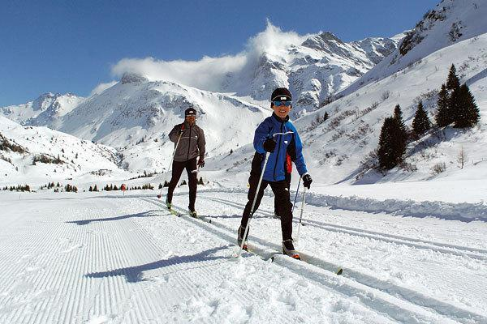
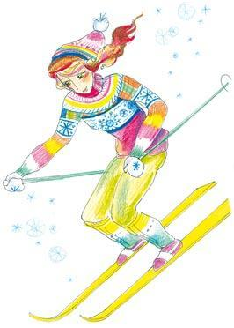
Обязательно выполнять правила
поведения на лыжне. При передвижении
на лыжах по дистанции соблюдать
интервал 3-4 м.
При с спуске с горы не выставлять палки вперёд.
После спуска не останавливаться у подножия склона, помня, что за тобой следуют другие лыжники. Не пересекать лыжню, по которой передвигаются спускающиеся со склона лыжники.

Slide 11
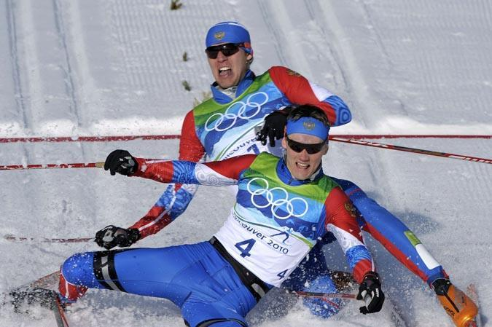
Если возникла необходимость в быстрой остановке, приседая, падать на бок (обязательно держа при этом палки сзади).

Slide 12
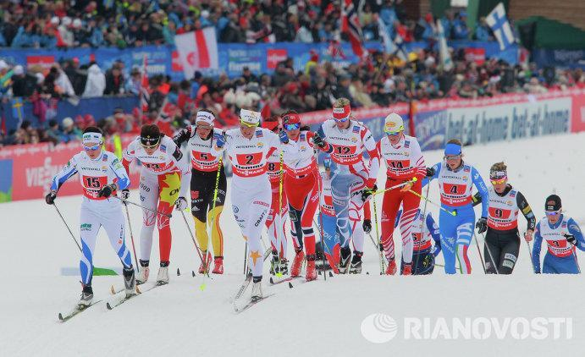
Не наступать на пятки лыж при обгоне.

Slide 13
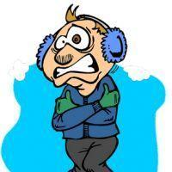
При побелении или потере чувствительности кожи ушей, носа, щек следует немедленно сделать растирание. Сначала растереть (до порозовения) кожу по соседству, а затем на самом отмороженном участке. Делать это нужно сухой рукой, а не снегом, так как в последнем случае можно повредить кожу и занести инфекцию.

Slide 14
Температурный режим при занятиях лыжной подготовкой
Классы | Температура воздуха и скорость ветра, при которых допускается проведение занятий на открытом воздухе
 | Без ветра | При скорости ветра до 5м/сек | При скорости ветра 6 - 10 м/сек | При скорости ветра более 10 м/сек
1-2 классы | -12 °C | -8 °C | -5 °C | Занятия не проводятся
3-5 классы | -14 °C | -12 °C | -8 °C
6-8 классы | -16 °C | -14 °C | -12 °C
9-11 классы | -18 °C | -16 °C | -14 °C

